Slide 1
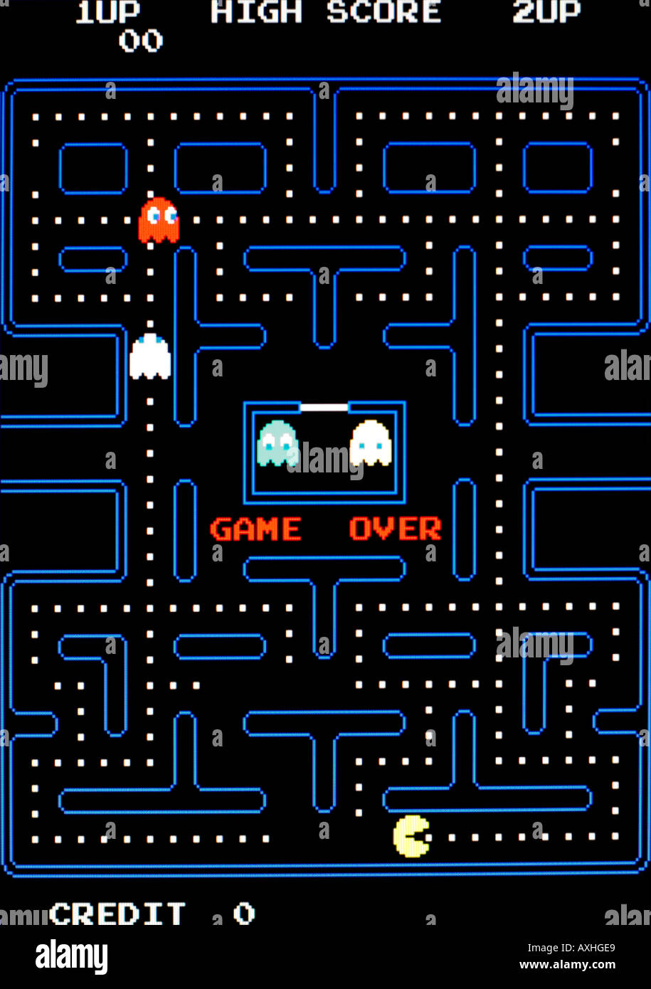



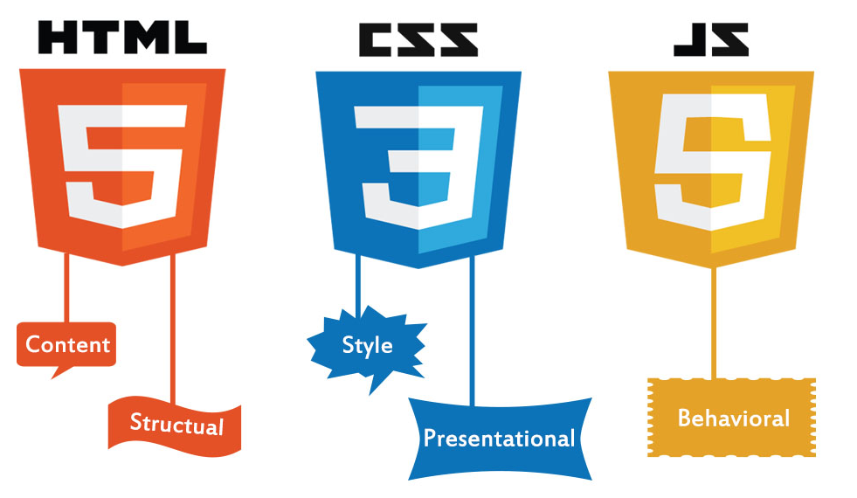
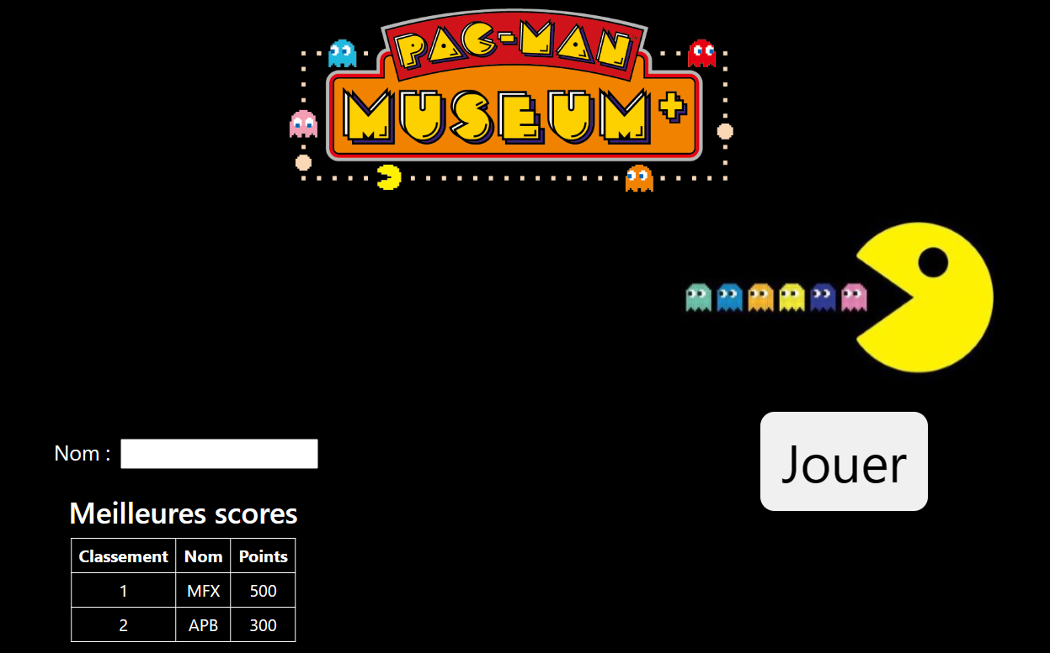
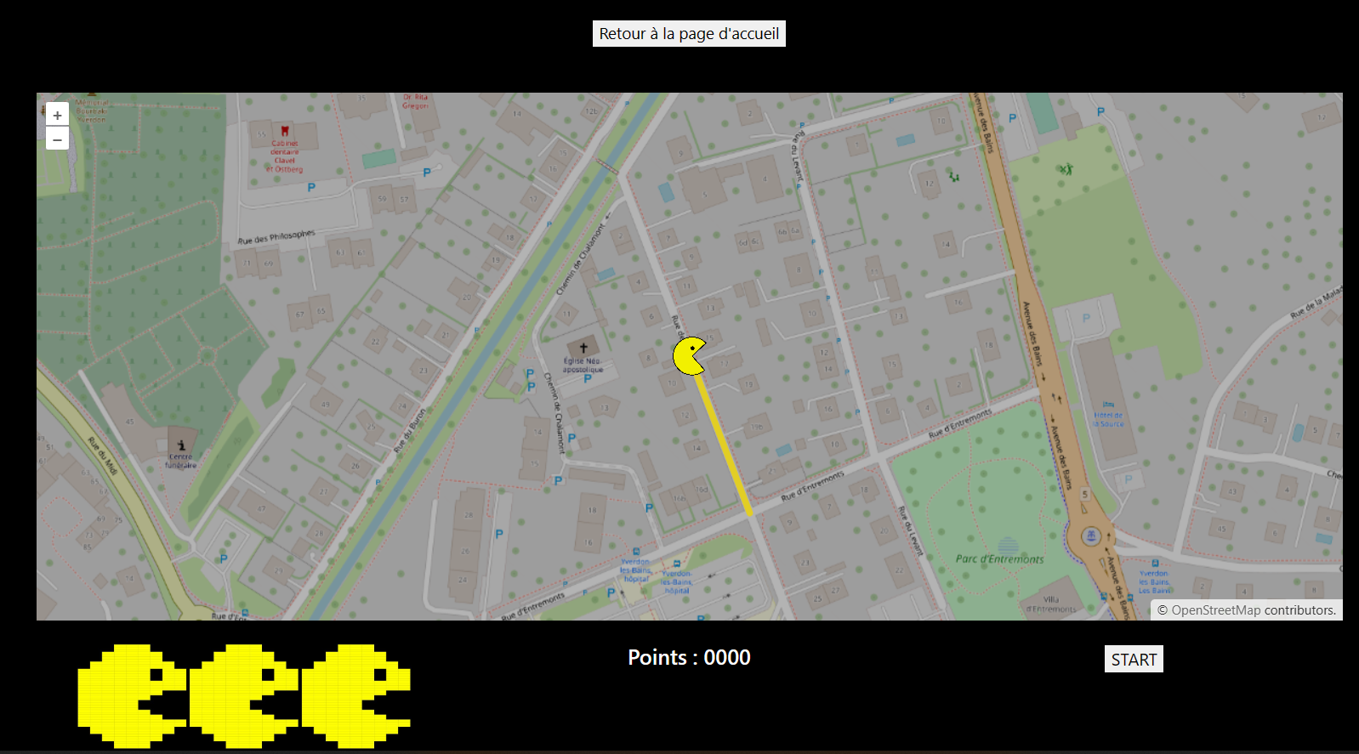
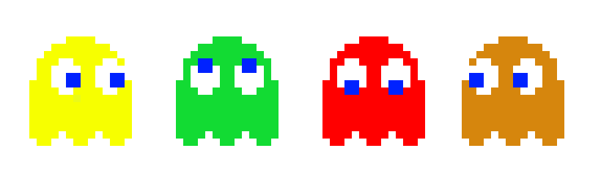
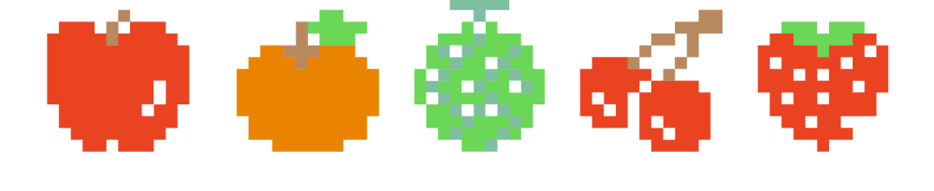
Création d’un site web pour jouer à PAC-MAN
Contexte
Objectifs
Création d’une page web en html pour jouer à PAC-MAN dans les rues d’Yverdon-les-Bains
Création de la page d’accueil
Création de la page de jeu
Création des déplacements de PAC-MAN sur les routes
Création des intersections de PAC-MAN par l’utilisateur
Données utilisées
Technologies utilisées
Fond de plan
Routes
HTML
JSON
CSS
Aperçu
Page d’accueil
Page de jeu
Perspectives d’améliorations
Créer les mouvements des fantômes (chacun un mouvement différent)
Créer les fruits (points bonus) à manger
Baeriswyl Aline
Fourquaux Maxime
Projet de SysInfGeo3
27 janvier 2023

